Slide 1

Microcontroladores Solar Tracker
Diogo Nogueira Knop
Paulo Varassin
Engenharia Eletrônica

Slide 2
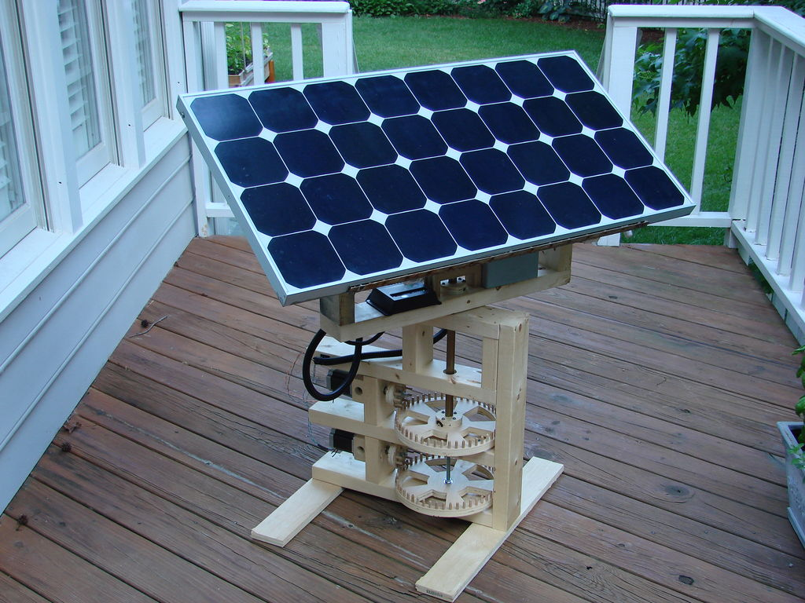
Motivação
Melhorar a eficiência na geração de energia fotovoltaica
Demanda por fontes de energia renováveis
Greve dos caminhoneiros

Slide 3
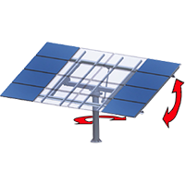
Objetivo
Desenvolver um braço robótico capaz de se movimentar em dois eixos das coordenadas esféricas Φ e Θ e que irá seguir fontes luminosas simulando o Sol.

Slide 4
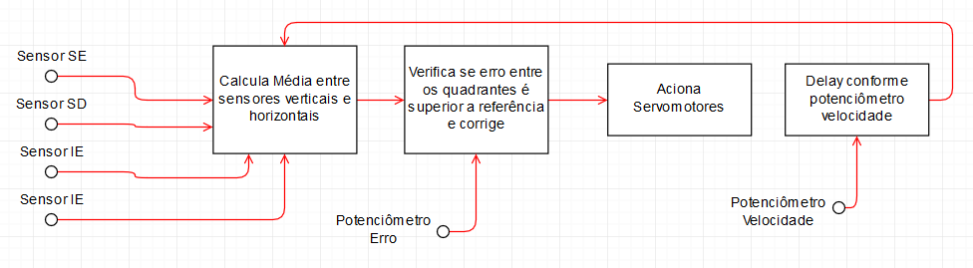
Objetivo
Desenvolver um braço robótico capaz de se movimentar em dois eixos das coordenadas esféricas, Φ e Θ.
As rotações serão feitas através de servomotores.
Sensores LDR fornecerão as entradas para o microcontrolador controlar os servomotores.
Dois potenciômetros controlarão o erro e a velocidade de rotação

